Slide 1
INTRODUCCIÓN GENERAL A LA SÍLICE CRISTALINA RESPIRABLE

Slide 2
IMPORTANTE
El contenido de la información de este PowerPoint de formación es de carácter orientativo e informativo. No se trata de una norma o reglamentación, y tampoco crea ninguna obligación legal ni altera las obligaciones existentes creadas por la legislación y las políticas.
Notes:
AVISO DE USO LEGÍTIMO: Este documento puede contener materiales protegidos, el uso de los cuales no siempre ha sido específicamente autorizado por el propietario de los derechos. Ponemos estos materiales a su disposición con el objetivo de ofrecerle un mayor conocimiento de los peligros que supone la sílice cristalina respirable (SCR).

Slide 3
PREÁMBULO (PARA EL INSTRUCTOR)
Como parte de su formación para implementar las Buenas Prácticas de NEPSI, NEPSI ha desarrollado una serie de recursos formativos.
Cada paquete de formación en PowerPoint trata sobre un tema relevante para los trabajadores de todos los sectores que utilizan materiales que contienen sílice cristalina. Los paquetes proporcionan información sobre los riesgos de la exposición al polvo relacionados con el tema, junto con las buenas prácticas y medidas disponibles para reducirlos. El propósito de la formación es informar y formar a los trabajadores para que puedan utilizar las medidas de control de forma eficaz y reducir así su exposición a la sílice cristalina respirable (SCR) en su puesto de trabajo.
Use la plantilla en blanco y los marcadores de posición para añadir información adicional a este paquete de formación.

Slide 4
INTRODUCCIÓN
Aprender a protegerse a uno mismo contra los riesgos relacionados con el trabajo es una prioridad.
En este PowerPoint de formación, le informaremos sobre:
Cuándo se produce la sílice cristalina
Actividades que generan sílice cristalina respirable (SCR)
Los peligros de la SCR
Cómo tratar la SCR en el trabajo
Notes:
La exposición excesiva a la sílice cristalina respirable (SCR) puede provocar problemas graves de salud a largo plazo a los trabajadores. Por ello, es importante que todos los trabajadores estén informados sobre las buenas prácticas para limitar o eliminar su exposición al polvo de sílice.
Esta formación ofrece información básica sobre la sílice cristalina respirable (SCR).

Slide 5
CUÁNDO SE PRODUCE LA SÍLICE CRISTALINA
La sílice cristalina, en su forma de cuarzo mineral, se encuentra en diversos materiales como:
Cuarcita Más del 95 %
Arena: Más del 90 %
Arenisca: Más del 90 %,
Sílex: Más del 90 %
Piedra arenisca: Más del 80 %
Lutita: entre el 40 y el 60 %
Pizarra: hasta el 40 %

Slide 6

PROCESOS QUE GENERAN POLVO
Cuando los materiales que contienen sílice cristalina son sometidos a diferentes procesos industriales de alta energía, se genera un polvo fino aerotransportado llamado sílice cristalina respirable (SCR). Estos procesos incluyen:
Limpiado
Transporte
Embolsado
Empaquetado
Triturado
Molienda
Secado
Moldeado
Mezclado
Corte
Serrado
Perforado (la lista no es exhaustiva)

Slide 7
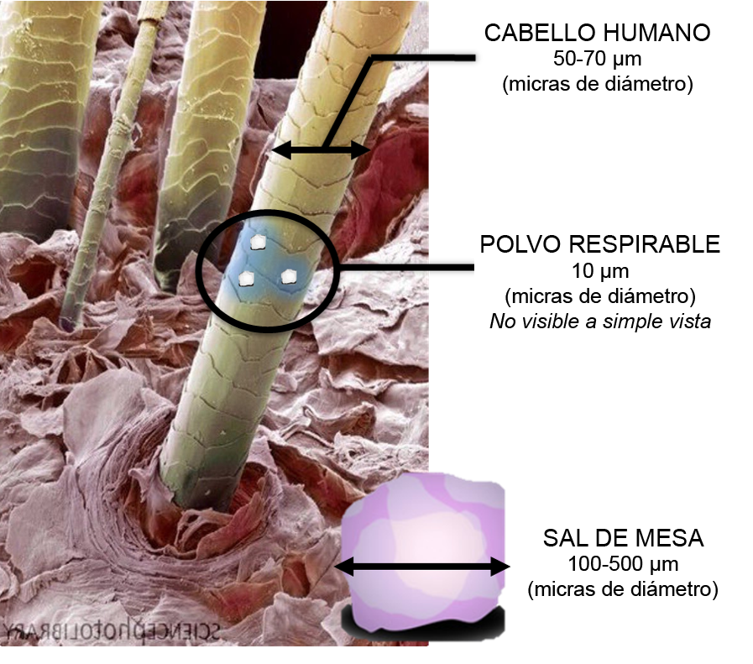
SÍLICE, UN PELIGRO
PARA LA SALUD
Cuando los materiales que contienen sílice cristalina se usan en procesos de alta energía (como el serrado o el perforado), se liberan partículas en forma de un polvo muy fino respirable (SCR), que es invisible a simple vista incluso en altas concentraciones.
La SCR es un peligro grave para la salud de los trabajadores.

Slide 8
LA SCR Y LA SILICOSIS
La exposición frecuente y excesiva a la SCR (generalmente durante muchos años) se ha demostrado que causa la silicosis y cáncer de pulmón:
La silicosis se desarrolla mediante la inhalación de partículas finas de polvo en los pulmones, lo que produce dificultades respiratorias crónicas al cabo del tiempo y, en algunos casos, la muerte.
Hay diferentes etapas de la silicosis, desde «silicosis simple» a «fibrosis masiva progresiva» (FMP).
Los estudios epidemiológicos muestran que la incidencia del cáncer de pulmón se ha incrementado especialmente en trabajadores con silicosis.
Pulmones sanos
Pulmones afectados por FMP

Slide 9

MINIMIZAR LA EXPOSICIÓN A LA SCR
El riesgo de desarrollar una enfermedad pulmonar es totalmente evitable cuando se toman medidas de control y buenas prácticas.
Seguimos las Buenas Prácticas de NEPSI, que constan de cuatro pasos principales:
Evaluación de riesgos: Evaluar el riesgo de exposición.
Control: Decidir cómo controlar y prevenir la exposición.
Supervisión: Supervisar la efectividad de las medidas de control.
Formación: Proporcionar información, instrucción y formación.
NEPSI es el acrónimo de «European Network for Silica» (Red Europea de la Sílice), formada por las asociaciones sectoriales europeas de empleados y empleadores que firmaron el diálogo social «Acuerdo sobre la protección de la salud de los trabajadores para la adecuada manipulación y el buen uso de la sílice cristalina».

Slide 10

TÉCNICAS DE CONTROL DEL POLVO
BUENA HIGIENE / LIMPIEZA
El lavado de la ropa de trabajo y la aspiración del polvo producido por los procesos evita la acumulación de polvo a lo largo del tiempo. Un lugar de trabajo limpio es un lugar seguro.
AGUA
Que los procesos se realicen en un entorno húmedo evita que el polvo se transporte por el aire, ya que el agua captura las partículas.
Existen cinco técnicas principales de control del polvo que se usan para manejar la SCR y que forman parte de las Buenas Prácticas de NEPSI.
EQUIPOS DE PROTECCIÓN
Los EPI (por ejemplo, las mascarillas), protegen a los trabajadores del polvo cuando todas las demás medidas de control son insuficientes para controlar los riesgos de exposición.
CIERRE
Llevar a cabo procesos que generen SCR en un entorno sellado evita la exposición al polvo en origen.
EXTRACCIÓN / VENTILACIÓN
Captar la SCR en origen, antes de que podamos estar expuestos, y sustituir el aire contaminado con aire limpio.

Slide 11
MEDIDAS DE PROTECCIÓN CONTRA LA SCR QUE USAMOS
Marcador para que los instructores incluyan información sobre la protección que necesitan los trabajadores para emplear en esta planta (por ejemplo, el interruptor de los sistemas de ventilación, el uso de EPI, etc.).
*Considere incluir fotografías*

Slide 12
CONCLUSIÓN
La SCR es un riesgo laboral que puede acarrear problemas de salud que supongan un cambio de vida, como la silicosis y el cáncer. Recuerde:
La SCR es un riesgo grave para la salud de los trabajadores.
Los riesgos de exposición se pueden prever aplicando las medidas de control adecuadas.
En el lugar de trabajo las medidas de control deben estar presentes, ser sostenidas y utilizarse.
El instructor puede añadir conclusiones contextuales.

Slide 13
DIAPOSITIVA VACÍA
Use esta diapositiva para crear materiales personalizados de formación específicos para un entorno/contexto laboral en concreto.
Para cambiar la imagen, haga clic con el botón derecho > Cambiar imagen > Desde el archivo.
Para crear más diapositivas, haga clic en «Nueva diapositiva» en la pestaña de arriba.

Slide 14


RECUERDE
La exposición a largo plazo a niveles altos de SCR puede causar enfermedades respiratorias incapacitantes.
Es importante protegernos a diario de la exposición a este polvo transportado por el aire.
Si seguimos ahora las siguientes buenas prácticas estamos protegiendo nuestra salud para el futuro.
¿Cómo va a pasar su jubilación?

Slide 15
MATERIALES DE FORMACIÓN ADICIONALES
Hojas de tareas de NEPSI
Guía de Buenas Prácticas de NEPSI
Guía NEPSI para pymes
Consulte la Plataforma de E-learning de NEPSI en training.nepsi.eu para obtener más recursos de formación sobre SCR.

